Slide 1
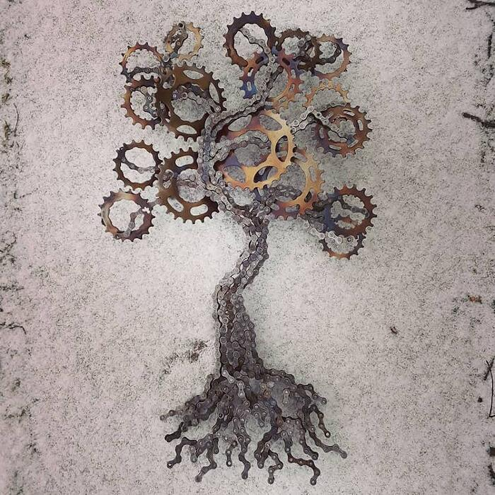
«Attraverso il deserto Dio ci guida alla libertà»
QUARESIMA 2024

Slide 2
Dal libro dell’Esodo
Dio allora pronunciò tutte queste parole: «Io sono il Signore, tuo Dio, che ti ho fatto uscire dal paese d'Egitto, dalla condizione di schiavitù: non avrai altri dèi di fronte a me. Non ti farai idolo né immagine alcuna di ciò che è lassù nel cielo né di ciò che è quaggiù sulla terra, né di ciò che è nelle acque sotto la terra. Non ti prostrerai davanti a loro e non li servirai. Perché io, il Signore, sono il tuo Dio, un Dio geloso, che punisce la colpa dei padri nei figli fino alla terza e alla quarta generazione, per coloro che mi odiano, ma che dimostra il suo favore fino a mille generazioni, per quelli che mi amano e osservano i miei comandi. Non pronuncerai invano il nome del Signore, tuo Dio, perché il Signore non lascerà impunito chi pronuncia il suo nome invano. Ricordati del giorno di sabato per santificarlo: sei giorni faticherai e farai ogni tuo lavoro; ma il settimo giorno è il sabato in onore del Signore, tuo Dio: tu non farai alcun lavoro, né tu, né tuo figlio, né tua figlia, né il tuo schiavo, né la tua schiava, né il tuo bestiame, né il forestiero che dimora presso di te. Perché in sei giorni il Signore ha fatto il cielo e la terra e il mare e quanto è in essi, ma si è riposato il giorno settimo. Perciò il Signore ha benedetto il giorno di sabato e lo ha dichiarato sacro. Onora tuo padre e tua madre, perché si prolunghino i tuoi giorni nel paese che ti dà il Signore, tuo Dio. Non uccidere. Non commettere adulterio. Non rubare. Non pronunciare falsa testimonianza contro il tuo prossimo. Non desiderare la casa del tuo prossimo. Non desiderare la moglie del tuo prossimo, né il suo schiavo, né la sua schiava, né il suo bue, né il suo asino, né alcuna cosa che appartenga al tuo prossimo». Tutto il popolo percepiva i tuoni e i lampi, il suono del corno e il monte fumante. Il popolo vide, fu preso da tremore e si tenne lontano. Allora dissero a Mosè: «Parla tu a noi e noi ascolteremo, ma non ci parli Dio, altrimenti moriremo!». Mosè disse al popolo: «Non abbiate timore: Dio è venuto per mettervi alla prova e perché il suo timore vi sia sempre presente e non pecchiate».

Slide 3
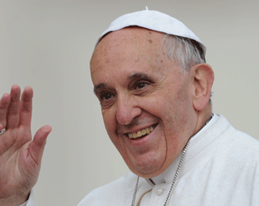
MESSAGGIO DEL SANTO PADRE FRANCESCO PER LA QUARESIMA 2024
Attraverso il deserto Dio ci guida alla libertà
Cari fratelli e sorelle!
Quando il nostro Dio si rivela, comunica libertà: «Io sono il Signore, tuo Dio, che ti ho fatto uscire dalla terra d’Egitto, dalla condizione servile» (Es 20,2). Così si apre il Decalogo dato a Mosè sul monte Sinai. Il popolo sa bene di quale esodo Dio parli: l’esperienza della schiavitù è ancora impressa nella sua carne. Riceve le dieci parole nel deserto come via di libertà. […]
L’esodo dalla schiavitù alla libertà non è un cammino astratto. Affinché concreta sia anche la nostra Quaresima, il primo passo è voler vedere la realtà. […]
Dio non si è stancato di noi. Accogliamo la Quaresima come il tempo forte in cui la sua Parola ci viene nuovamente rivolta: «Io sono il Signore, tuo Dio, che ti ho fatto uscire dalla terra d’Egitto, dalla condizione servile» (Es 20,2). È tempo di conversione, tempo di libertà. […]
Questo comporta una lotta: ce lo raccontano chiaramente il libro dell’Esodo e le tentazioni di Gesù nel deserto.

Slide 4
Più temibili del Faraone sono gli idoli: potremmo considerarli come la sua voce in noi. Potere tutto, essere riconosciuti da tutti, avere la meglio su tutti: ogni essere umano avverte la seduzione di questa menzogna dentro di sé. È una vecchia strada. Possiamo attaccarci così al denaro, a certi progetti, idee, obiettivi, alla nostra posizione, a una tradizione, persino ad alcune persone. Invece di muoverci, ci paralizzeranno. Invece di farci incontrare, ci contrapporranno. Esiste però una nuova umanità, il popolo dei piccoli e degli umili che non hanno ceduto al fascino della menzogna. Mentre gli idoli rendono muti, ciechi, sordi, immobili quelli che li servono (cfr Sal 114,4), i poveri di spirito sono subito aperti e pronti: una silenziosa forza di bene che cura e sostiene il mondo.
È tempo di agire, e in Quaresima agire è anche fermarsi. Fermarsi in preghiera, per accogliere la Parola di Dio, e fermarsi come il Samaritano, in presenza del fratello ferito. L’amore di Dio e del prossimo è un unico amore. Non avere altri dèi è fermarsi alla presenza di Dio, presso la carne del prossimo. Per questo preghiera, elemosina e digiuno non sono tre esercizi indipendenti, ma un unico movimento di apertura, di svuotamento: fuori gli idoli che ci appesantiscono, via gli attaccamenti che ci imprigionano.

Slide 5
La forma sinodale della Chiesa, che in questi anni stiamo riscoprendo e coltivando, suggerisce che la Quaresima sia anche tempo di decisioni comunitarie, di piccole e grandi scelte controcorrente, capaci di modificare la quotidianità delle persone e la vita di un quartiere: le abitudini negli acquisti, la cura del creato, l’inclusione di chi non è visto o è disprezzato.
Invito ogni comunità cristiana a fare questo: offrire ai propri fedeli momenti in cui ripensare gli stili di vita; darsi il tempo per verificare la propria presenza nel territorio e il contributo a renderlo migliore.
Guai se la penitenza cristiana fosse come quella che rattristava Gesù. Egli dice anche a noi: «Non diventate malinconici come gli ipocriti, che assumono un’aria disfatta per far vedere agli altri che digiunano» (Mt 6,16). Si veda piuttosto la gioia sui volti, si senta il profumo della libertà, si sprigioni quell’amore che fa nuove tutte le cose, cominciando dalle più piccole e vicine. In ogni comunità cristiana questo può avvenire.

Slide 6
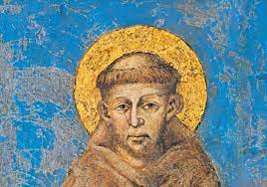
Disponibili alla conversione del cuore, apriamoci a questo tempo di digiuno e preghiera,
nella fiducia in quel Dio che accede nell’intimità del nostro cuore.
Il Signore ci provochi e ci sostenga, nel cammino Quaresimale,
santifichi il nostro impegno e lo renda efficace per un autentico ritorno a Lui.
A tutti voi, alle vostre famiglie e comunità auguriamo un fruttuoso cammino quaresimale!

